Slide 1
Statistika Inferensi : Estimasi Titik & Estimasi Interval
K12. ESTIMASI = PENAKSIR = PENDUGA
Statistika kps 2 Gasal 2015/2016
E-learning Kamis, 24 Desember 2014

Slide 2
Pendahuluan :
Tujuan utama kita mengambil sampel dari suatu populasi adalah untuk memperoleh informasi mengenai parameter populasi.
Oleh karena parameter populasi tidak diketahui, maka dalam statistika inferensia dipelajari bagaimana cara mengetahui parameter tersebut.

Slide 3
Ada dua cara untuk mengetahui parameter populasi yang dipelajari dalam statistika inferensia, yaitu :
Cara pendugaan (penaksiran/estimasi)
Pengujian hipotesis.
Dua cara ini didasarkan pada besaran yang dihitung dari sampel.

Slide 4
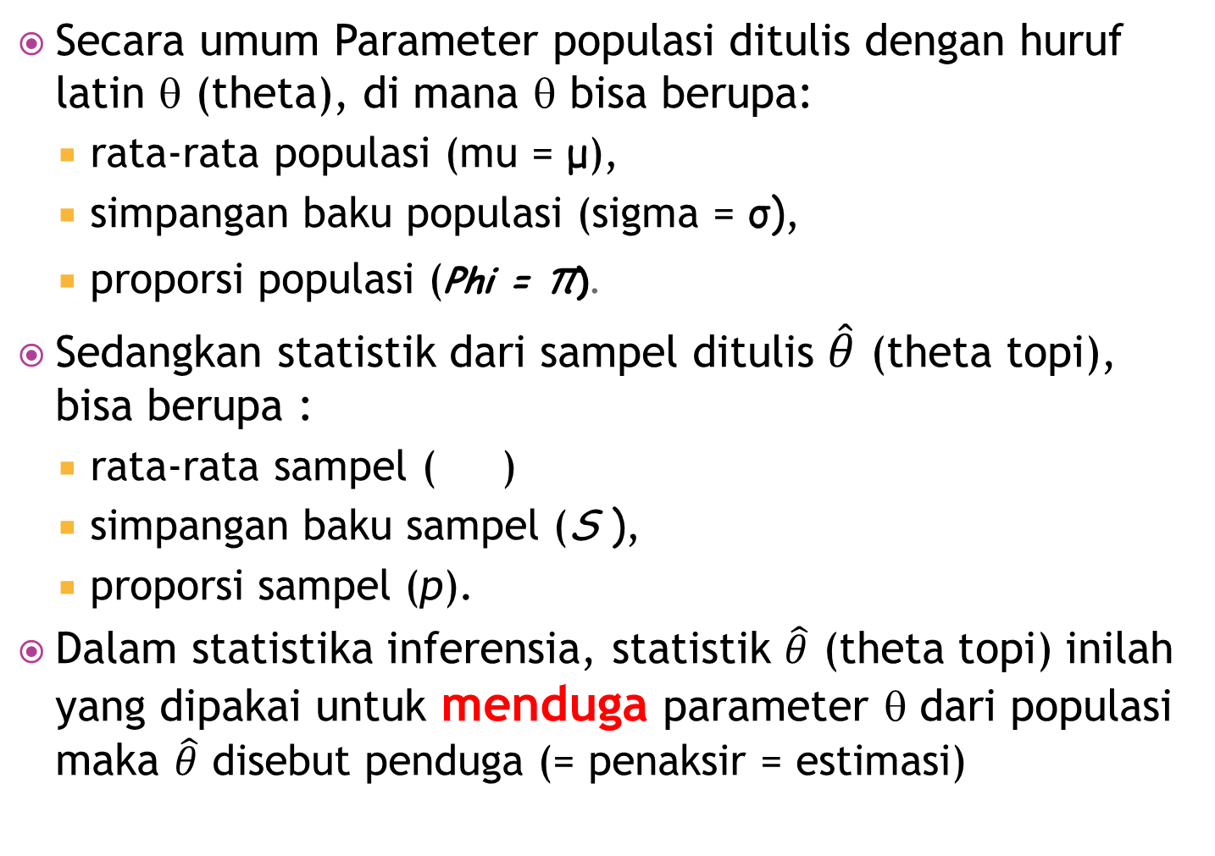
Secara umum Parameter populasi ditulis dengan huruf latin θ (theta), di mana θ bisa berupa:
rata-rata populasi (mu = μ),
simpangan baku populasi (sigma = σ),
proporsi populasi (Phi = π).
Sedangkan statistik dari sampel ditulis $\hat{θ}$ (theta topi), bisa berupa :
rata-rata sampel ( )
simpangan baku sampel (S ),
proporsi sampel (p).
Dalam statistika inferensia, statistik $\hat{θ}$ (theta topi) inilah yang dipakai untuk menduga parameter θ dari populasi maka $\hat{θ}$ disebut penduga (= penaksir = estimasi)

Slide 5
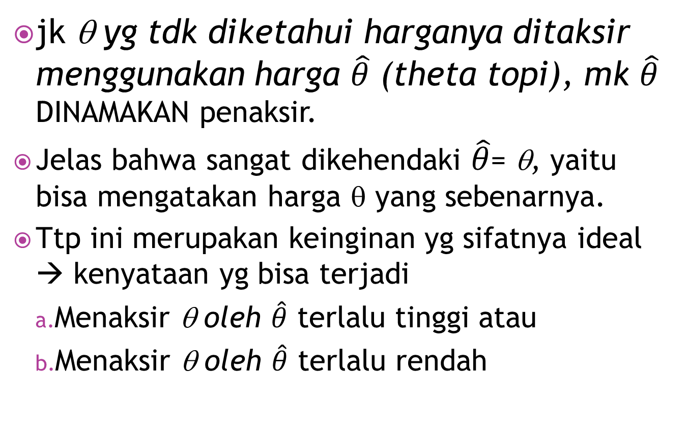
ESTIMASI = Penaksir = PENDUGA
jk θ yg tdk diketahui harganya ditaksir menggunakan harga $\hat{θ}$ (theta topi), mk $\hat{θ}$ DINAMAKAN penaksir.
Jelas bahwa sangat dikehendaki $\hat{θ}$= θ, yaitu bisa mengatakan harga θ yang sebenarnya.
Ttp ini merupakan keinginan yg sifatnya ideal → kenyataan yg bisa terjadi
Menaksir θ oleh $\hat{θ}$ terlalu tinggi atau
Menaksir θ oleh $\hat{θ}$ terlalu rendah

Slide 6
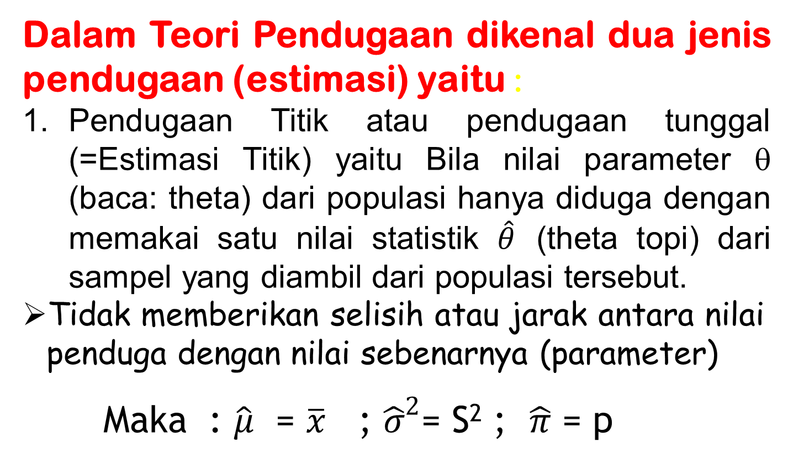
Keduanya ini jelas tdk dikehendaki. Krnnya kita menginginkan penaksir yg baik yaitu yg tak bias, mempunyai varians minimum dan konsisten.
Dalam Teori Pendugaan dikenal dua jenis pendugaan (estimasi) yaitu :
Pendugaan Titik atau pendugaan tunggal (=Estimasi Titik) yaitu Bila nilai parameter θ (baca: theta) dari populasi hanya diduga dengan memakai satu nilai statistik $\hat{θ}$ (theta topi) dari sampel yang diambil dari populasi tersebut.
Tidak memberikan selisih atau jarak antara nilai penduga dengan nilai sebenarnya (parameter)
Maka : $\hat{μ}$ = $\overline{x}$ ; ${\hat{σ}}^{2}$= S² ; $\hat{π}$ = p

Slide 7
Penduga titik untuk μ
Penduga titik untuk σ²
Penduga titik untuk Phi atau π

Slide 8
Ciri-ciri Penduga Yg Baik
Tidak Bias (Unbiased) : apabila nilai penduga sama dengan nilai yg diduganya
Efisien : apabila penduga memiliki varians yg kecil
Konsisten :
Jk ukuran sampel semakin bertambah mk penduga akan mendekati parameternya
Jk ukuran sampel bertambah tak berhingga mk distribusi sampling penduga akan mengecil mjd tegak lurus di atas parameter yg sebenarnya dgn probabilitas sama dgn satu

Slide 9
Contoh
Seorang ahli sosial ekonomi ingin mengestimasi rata-rata penghasilan buruh di suatu kota. Sebuah sampel dikumpulkan menghasilkan rata-rata Rp 2.000.000,-.
Dalam hal ini telah dilakukan estimasi titik, dengan menggunakan estimator berupa statistic mean ( ) untuk mengestimasi parameter mean populasi (μ). Nilai sampel Rp 2.000.000,- sebagai nilai estimate dari mean populasi.

Slide 10
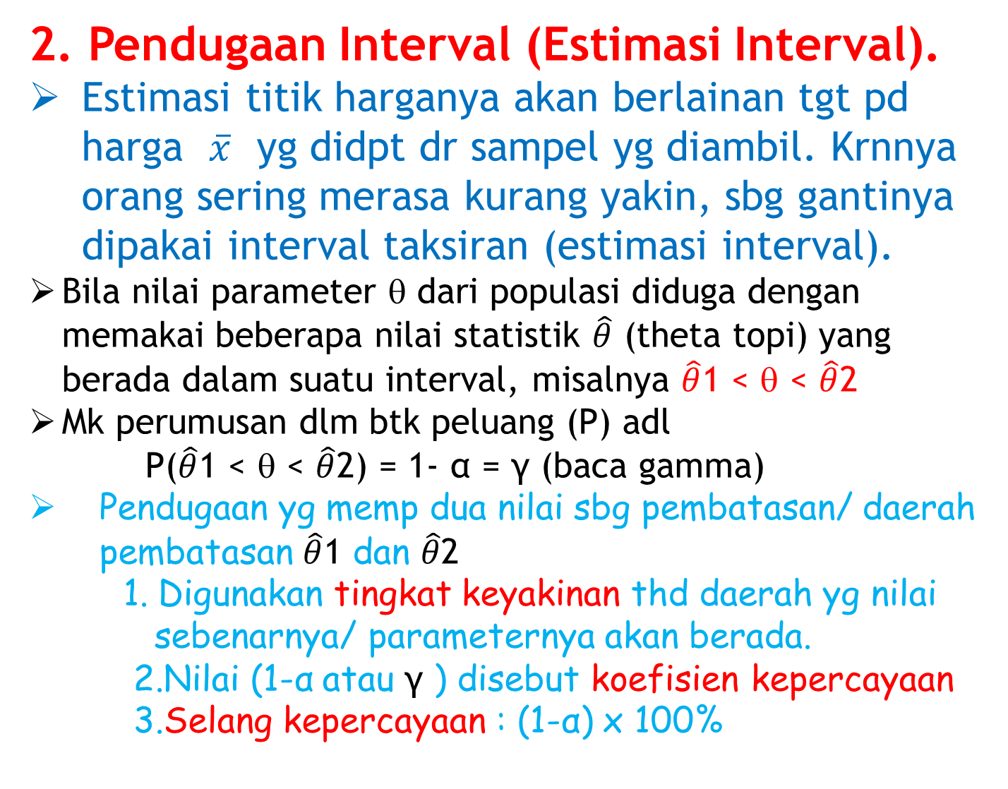
2. Pendugaan Interval (Estimasi Interval).
Estimasi titik harganya akan berlainan tgt pd harga $\overline{x}$ yg didpt dr sampel yg diambil. Krnnya orang sering merasa kurang yakin, sbg gantinya dipakai interval taksiran (estimasi interval).
Bila nilai parameter θ dari populasi diduga dengan memakai beberapa nilai statistik $\hat{θ}$ (theta topi) yang berada dalam suatu interval, misalnya $\hat{θ}$1 < θ < $\hat{θ}$2
Mk perumusan dlm btk peluang (P) adl
P($\hat{θ}\text{1 < }\text{θ}\text{ < }\hat{θ}\text{2}$) = 1- α = γ (baca gamma)
Pendugaan yg memp dua nilai sbg pembatasan/ daerah pembatasan $\hat{θ}\text{1}$ dan $\hat{θ}\text{2}$
1. Digunakan tingkat keyakinan thd daerah yg nilai sebenarnya/ parameternya akan berada.
2.Nilai (1-α atau γ ) disebut koefisien kepercayaan
3.Selang kepercayaan : (1-α) x 100%

Slide 11
Jadi interval kepercayaan (confidence interval) adalah estimasi estimasi interval berdasarkan tingkat kepercayaan tertentu dan batas atas serta batas bawah interval disebut batas kepercayaan (confidence limits).
Dari prakteknya tingkat kepercayaan dilakukan sebelum estimasi dilakukan, jadi dengan menetapkan tingkat kepercayaan interval misal sebesar 90 persen (90 %).
Artinya seseorang yang melakukan tersebut ingin agar 90 persen yakin bahwa mean dari populasi akan termuat dalam interval yang diperoleh.

Slide 12
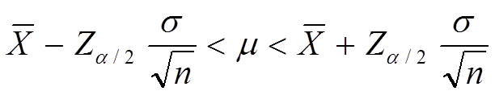
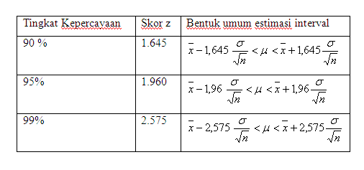
Estimasi interval untuk beberapa tingkat kepercayaan (1-α)100%.

Slide 13
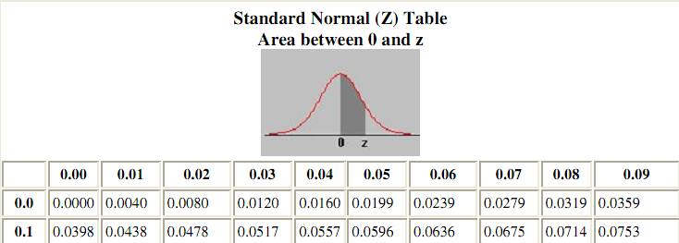
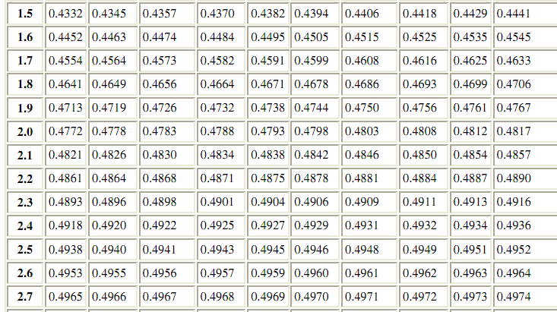
IK 99%/2=0,495
(interpolasi terletak pas ditengah antara 0,4949 & 0,4951 → lalu nilai Z = 2,5 (kiri)+0,075 (atas) = 2,575
IK 90%/2=0,45
→ Z = 1,645

Slide 14
Contoh 1.
Seorang guru ingin mengestimasi waktu rata-rata yang digunakan untuk belajar.
Suatu sampel acak ukuran 36 menunjukan bahwa rata-rata waktu yang digunakan siswa untuk belajar di rumah setiap harinya adalah 100 menit.
Informasi sebelumnya menyatakan bahwa standar deviasi adalah 20 menit.

Slide 15
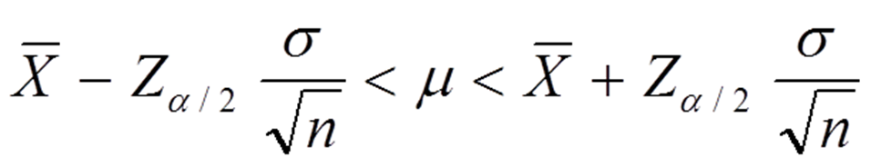
Estimasi interval dengan tingkat kepercayaan 95 persen dapat ditentukan berikut ini :
Unsur unsur yang diketahui :
= 100 ; σ = 20; n=36; tingkat kepercayaan 95 %.
Dengan tingkat kepercayaan 95 % maka nilai z adalah 1,96 jadi estimasi interval dari nilai waktu rata-rata sesungguhnya adalah :
Dengan kata lain guru mengestemasi dengan tingkat keyakinan 95 % bahwa rata-rata waktu belajar adalah antara 93,47 menit hingga 106,53 menit.

Slide 16
SOAL 2.
Sebuah perusahaan ingin mengestimasi rata-rata waktu yang diperlukan oleh sebuah mesin yang digunakan untuk memproduksi satu jenis kain. Diambil secara acak 36 pis kain, waktu rata-rata yang diperlukan untuk memproduksi 1 pis kain adalah 15 menit. Jika diasumsikan standar deviasi populasi 3 menit, tentukan estimasi interval rata-rata dengan tingkat confidence (tingkat kepercayaan) 95% ?

Slide 17
JAWABAN
X (Rata-rata) = 15 menit
n = 36
Simpangan Baku = 3
Nilai standar Deviasi = = 3 : √36 = 3/6 = 0.5
Tingkat Kepercayaan 95%, dari tabel distribusi normal diperoleh Ztabel = 1.96
15-1.96(0.5) < μ < 15+1.96(0.5)
15-0.98 < μ < 15 + 0.98
14.02 < µ < 15.98

Slide 18
Pendugaan parameter rata-rata μ : jika sampel besar ≥30
a. Interval kepercayaan (1 - α) untuk menduga rata-rata μ, Utk populasi tdk terbatas/ populasi terbatas yg pengambilan sampelnya dgn pengembalian dan σ diketahui adalah :
Bila σ tidak diketahui, maka dapat digunakan penduga dari σ yaitu S .
Penaksiran rata-rata sampel adalah menentukan interval nilai rata-rata sampel yang dapat memuat parameter rata-rata populasi, jika dipakai distribusi probabilitas normal, confedence interval untuk rata-rata ditentukan.

Slide 19
Didapat dua batas kepercayaan
α/2
1‒α/2
α/2
z
-z_{α/2}
0
z_{α/2}

Slide 20
Contoh: Rata-rata IP sampel acak 36 mahasiswa tingkat S-1 adalah 2.6. Hitung selang kepercayaan 95% dan 99% untuk rata-rata IP semua mahasiswa S-1! Anggap bahwa standar deviasi populasinya 0.3.
Solusi:
Diketahui x-bar = 2.6; σ = 0.3; z_{0.025} = 1.96; z_{0.005} = 2.575
Selang kepercayaan 95% untuk rata-rata IP semua mahasiswa S-I:
Interpretasi: Dapat dipercaya sebesar 95% bahwa rata-rata IP semua mahasiswa S-1 antara 2.50 hingga 2.70

Slide 21
Selang kepercayaan 99% untuk rata-rata IP semua mahasiswa S-I:
Interpretasi: Dengan tingkat kesalahan 1%, dapat dinyatakan bahwa rata-rata IP semua mahasiswa S-1 antara 2.47 hingga 2.73.
--00--
Perhatikan:
galat

Slide 22
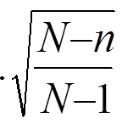
b. Untuk populasi terbatas, pengambilan sampel tanpa pengembalian dan σ diketahui atau n/N > 5%
Cara mengerjakan sama, sedikit beda pd rumus
untuk dikalikan, untuk nilai batas bawah maupun atas.

Slide 23
Pendugaan perameter proporsi P:
Interval kepercayaan (1 - α) untuk menduga proporsi P adalah :
Dimana :
dan

Slide 24
Pendugaan Interval Untuk Proporsi
Untuk sampel besar (n > 30)
Untuk populasi tidak terbatas
Untuk populasi terbatas dan pengambilan sampel tanpa pengembalian

Slide 25
Pendugaan parameter beda dua rata-rata (μ1 - μ2) :
Interval kepercayaan (1 - α) untuk menduga beda dua rata-rata μ₁ - μ₂ :

Slide 26
Pendugaan parameter beda dua proporsi (P1 - P2):
Interval kepercayaan (1 - α) untuk menduga beda dua proporsi ( P1 - P2 ) adalah :

Slide 27
Jika n > 30
Dari seluruh siswa 4 kelas diambil sebagai sampel 40 siswa dan didapatkan nilai Matematika dari 40 siswa tersebut sebagai berikut :
58 48 56 43
58 57 48 35
43 47 49 41
64 58 46 44
47 55 42 48
54 29 46 47
59 47 52 43
47 49 40 58
60 50 50 50
64 36 43 44
maka estimasi rata-rata nilai Matematika sesungguhnya dengan tingkat kepercayaan 90 persen yaitu :

Slide 28
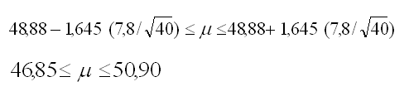
Dengan tingkat kepercayaan 90 % maka nilai z adalah 1,645 jadi estimasi interval dari rata rata sesungguhnya adalah :

Slide 29
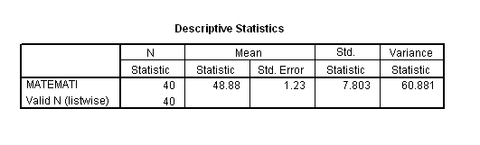

Hasil output spss
SE
s
s²

Slide 30
Pendugaan interval beda dua rata-rata
Bila ada 2 populasi masing-masing dengan rata-rata μ₁ dan μ_{2,} varians σ₁² dan σ₂², maka estimasi dari selisih μ₁ dan μ₂ adalah
Sehingga,

Slide 31
Pendugaan interval beda dua rata-rata
Utk sampel besar dan σ1 dan σ2 diketahui

Slide 32
Contoh Soal
Diketahui nilai ujian kimia yang diberikan pada 50 siswa putri dan 75 siswa putra mempunyai rata-rata secara berurutan adalah 76 dan 86. Cari selang kepercayaan 96% untuk selisih μ₁‒μ_{2.} ! Anggap standar deviasi populasi untuk masing-masing putra dan putri adalah 8 dan 6.

Slide 33

Misal:
x-bar1 = 86 adl rata-rata nilai siswa putra, n₁ = 75 dan σ₁ = 8.
x-bar2 = 76 adl rata-rata nilai siswa putri, n₂ = 50 dan σ₂ = 6.
α = 0.04 → z_{0.02} = 2.05
Selang kepercayaan 96% bagi selisih rata-rata nilai siswa putra dengan siswa putri adalah

Slide 34
Interpretasi:
Dapat dipercaya 96% bahwa selisih rata-rata nilai ujian kimia semua siswa putra dengan siswa putri berkisar antara 3.43 hingga 8.57.
Dengan tingkat signifikansi 4%, rata-rata nilai ujian kimia semua siswa putra lebih tinggi antara 3.43 hingga 8.57 dari nilai ujian kimia semua siswa putri.
Dll.

Slide 35
Pendugaan interval beda dua proporsi

Slide 36
Contoh:
Suatu perubahan dalam cara pembuatan suku cadang sedang direncanakan. Sampel diambil dari cara lama maupun yang baru untuk melihat apakah cara baru tersebut memberikan perbaikan. Bila 75 dari 1500 suku cadang yang berasal dari cara lama ternyata cacat. Dan 80 dari 2000 yang berasal dari cara baru ternyata cacat. Carilah selang kepercayaan 90% untuk selisih sesungguhnya proporsi yang baik dalam kedua cara tersebut!

Slide 37
Estimasi Varians Populasi
Sangat diperlukan untuk mengetahui sejauh mana sebaran nilai parameter sehingga dapat dijadikan untuk mengambil langkah-langkah dalam mengendalikannya.
Misalnya: yang berkaitan dg suatu tingkat kualitas produk, diinginkan agar bukan hanya rata-rata nilai parameternya yg memenuhi suatu persyaratan tetapi juga konsistensi dari nilai tersebut harus bisa terjamin.

Slide 38
Estimasi Varians Populasi
Estimasi interval varians populasi berbentuk:
Dimana:
= nilai kritis yg tergantung tingkat kepercayaan dan derajat kebebasan
α = 1 – tingkat kepercayaan (sering disebut chance of error)
v = derajat kebebasan (df) = n – 1
NB : untuk menghitung diperlukan tabel distribusi

Slide 39
contoh
Suatu mesin pengisi gandum ke dalam kemasan dirancang untuk bekerja mengisi gandum ke dalam kotak rata-rata sebanyak 25 kg. Suatu pemeriksaan terhadap 15 kotak menunjukkan bahwa deviasi standard pengisian gandum itu adalah 0,0894 kg.
Estimasikan deviasi standard populasi dg tingkat kepercayaan 95% !

Slide 40
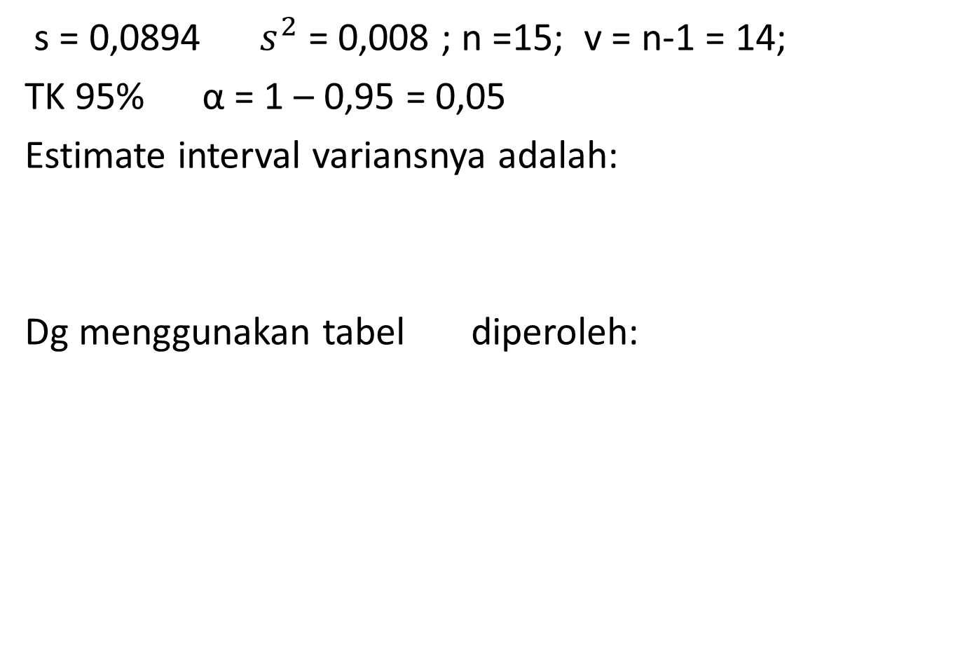
jawab

Slide 41
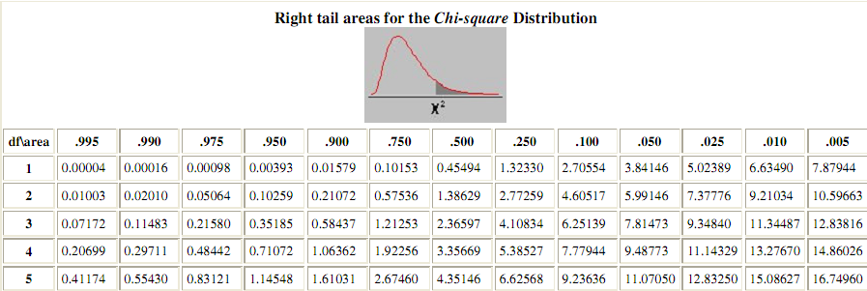
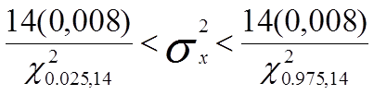

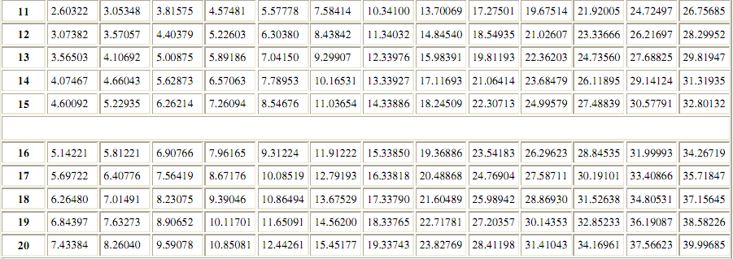

Slide 42
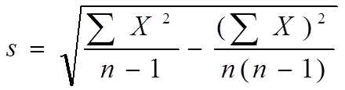
Pendugaan parameter rata-rata μ : jika Sampel Kecil ( n < 30 )
Interval kepercayaan (1 - α) untuk menduga rata-rata μ. dengan sampel kecil, bila σ tidak diketahui adalah:

Slide 43
Pendugaan parameter beda dua rata-rata (μ1 - μ2) :
Misalkan diketahui dua populasi masing-masing mempunyai rata-rata μ₁ dan μ₂ , dan distribusinya mendekati normal.
Misalkan variansi dua populasi itu sama yaitu σ₁² = σ₂² = σ² tetapi tidak diketahui berapa besarnya.

Slide 44
di mana : derajat kebebasan υ = n₁ + n₂ - 2
Simpangan baku gabungan adalah

Slide 45
bila variansi dua populasi itu tidak sama besarnya yaitu σ₁² ≠ σ₂² dan kedua variansi tidak diketahui nilainya, maka interval kepercayaan (1-α) untuk beda dua rata-rata (μ1 - μ2) dari dua populasai tersebut adalah :
di mana derajat kebebasan

Slide 46
Pendugaan parameter beda dua rata-rata (μ1 - μ2) jika kedua sampel tidak bebas :
Misalnya bila pengamatan dalam kedua sampel diambil secara berpasangan sehingga kedua sampel saling terkait, maka interval kepercayaan (1-α) untuk beda dua rata-rata (μ₁ - μ₂ = μ_{d}) dari dua populasi tersebut adalah :
Dimana derajat kebebasan υ = n - 1

Slide 47
2. Utk sampel kecil dan tidak diketahui; Selang kepercayaan (1-α)100% untuk μ₁‒μ₂ ; dimana σ₁² = σ₂^{2 ,} σ₁² dan σ₂² tidak diketahui:

Slide 48
Contoh
Suatu sampel random sebanyak 12 buah, dari jenis produk yang dihasilkan oleh suatu perusahaan mempunyai berat rata-rata 3.11 gr dengan standar deviasi 0.771 gr. Sedangkan sampel yang lain dari jenis produk yang dihasilkan perusahaan lainnya berjumlah 15 buah dengan berat rata-rata 2.04 grdan standar deviasi 0.448. Distribusi berat produk diasumsikan berdistribusi normal, estimasilah perbedaan rata-rata tersebut dengan tingkat kepercayaan 90 persen.

Slide 49
Misal:
x-bar1 = 3.11 adl rata-rata 1, n₁ = 12, S₁ = 0.771.
x-bar2 = 2.04 adl rata-rata 2, n₂ = 10, S₂ = 0.448.
Diasumsikan varians sama, maka
α = 0.1 → t^{0.05}_{db=12+10-2} = t^{0.05}_{db=20} = 1.725
Jadi, selang kepercayaan 90% untuk selisih rata-rata antara dua produk adalah

Slide 50
Selang kepercayaan (1-α)100% untuk μ₁‒μ₂ ; dimana σ₁² ≠ σ₂^{2 ,} σ₁² dan σ₂² tidak diketahui:
dengan,

Slide 51
SOAL
Dalam sebuah penelitian kadar kimia-Ortofosfor,
15 sampel dikumpulkan dari stasion 1 dan 12 sampel diukur dari stasion 2. ke 15 sampel dari stasion 1 mempunyai rata-rata kadar ortofosfor 3.84 mg/l dan standar deviasi 3.07 mg/l, sedangkan 12 sampel dari stasion 2 mempunyai rata-rata kadar 1.49 mg/l dengan standar deviasi 0.80 mg/l. Cari selang kepercayaan 95% untuk selisih rata-rata kadar ortofosfor sesungguhnya pada kedua stasion tersebut, anggap bahwa pengamatan berasal dari populasi normal dengan varians yang berbeda!

Slide 52
Misal:
x-bar1 = 3.84 adl rata-rata kadar ortofosfor stasion 1, n₁ = 15, S₁ = 3.07.
x-bar2 = 1.49 adl rata-rata kadar ortofosfor stasion 2, n₂ = 12, S₂ = 0.80.
Diasumsikan varians berbeda, maka
α = 0.05 → t^{0.025}_{db= v} = t^{0.025}_{db=16} = 2.120 lihat tabel t
Jadi, selang kepercayaan 95% untuk selisih rata-rata kadar ortofosfor di stasion1 dengan stasion2 adalah

Slide 53

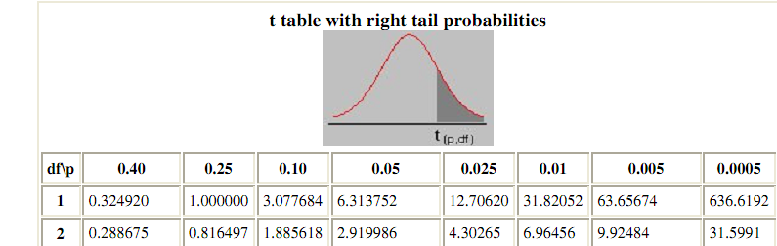
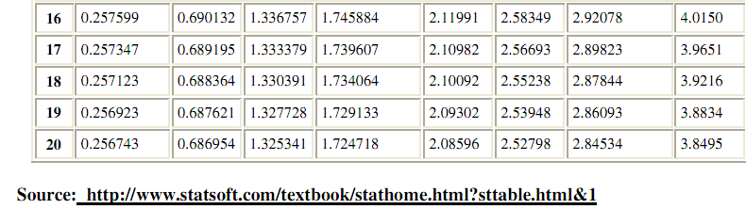
Cara baca tabel t

Slide 54
3. data berikut berupa masa putar film yg diproduksi dua perusahaan film
 | Masa Putar (menit)
Perusahaan I | 103 | 94 | 110 | 87 | 98
Perusahaan II | 97 | 82 | 123 | 92 | 175 | 88 | 118
Buatlah pendugaan interval bagi beda dua rata-rata masa putar film-film yg diproduksi oleh dua perusahaan tsb dgn menggunakan interval keyakinan 98%

Slide 55
Untuk n ≤ 30, interval kepercayaan
(1-α)100% untuk mean populasi μ adalah
dengan t_{n-1; (1-α/2)} adalah kuantil ke-(1-α/2) dari distribusi t dengan derajat bebas n-1 dan s adalah simpangan baku (standard deviation) sampel dengan s = √s² yaitu akar dari variansi sampel.

Slide 56
Contoh
Misalkan diberikan nilai Matematika 10 siswa sebagai berikut : 58, 58, 43, 64, 47, 54, 59, 47, 60, dan 64.
Estimasi rata-rata nilai Matematika sesungguhnya (populasi). Nilai rata-rata Matematika dengan tingkat kepercayaan 95 persen dapat diestimasi sebagai berikut:

Slide 57
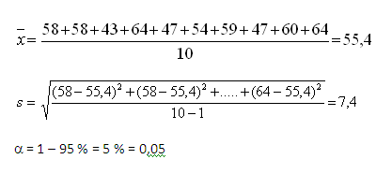
Hasil perhitungan dari data

Slide 58
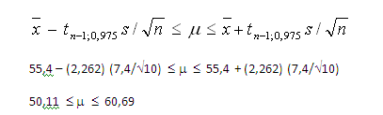
interval kepercayaan μ (rata-rata populasi) dengan koefisien kepercayaan 95 % :

Slide 59
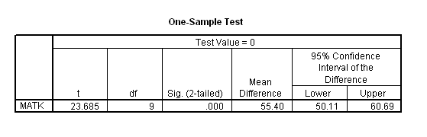
Hasil output spss
Ternyata hasil hitung manual = hasil hitung spss

Slide 60

TERIMA KASIH
BELAJAR YG BANYAK YA !!! , smg anda mjd yg terbaik.

